Slide 1
ПРИВЕТ !!!
Добрый день дорогие ученики!
Хочу поздравить всех учеников Республики Сербской, а особенно моих учеников из Кнежева и Имльяни.
Mеня зовут Dушанка Пилипович.
Сегодня я ваша учительница русского языка.
Сегодня мы будем повторять Притяжательные местоимения.

Slide 2
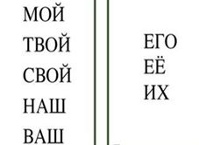
Притяжательные местоимения

Slide 3
что показывают ?
Вы это учили что показывают Притяжательные местоимения.
Притяжательные местоимения показывают: :
что кому-то что -то ,
Принадлежит и отвечают на вопросы: Чей? Чья? Чье? и Чьи?

Slide 4
род, число и падеж
У Притяжательных местоимений есть род, число и падеж.
То есть, Притяжательные местоимения склоняются по падежам.
Если вы выучите как склоняется местоимение мой, тогда вы будете уметь просклонять и местоимение твой и свой,
Если вы выучите склонять местоимение наш тогда вы будете знать и просклонять местоимение ваш.
Местоимения -его -ее -и -их- не склоняются по падежам.

Slide 5
несколько примера в предложениях
Это мой учебник.-Чей это учебник?-Mой.
Твой дом большой.-Чей дом большой?-Твой?
Это моя сумка.Чья это сумка?-Моя.
Он потерял свой пенал.Чей пенал? -Свой.
Наша мама строгая.-Чья мама?-Наша.
Я прочитала твое письмо.-Чье письмо?-Твое.
Полиуейские забрали из вещи.-чьи вещи,?-Их.

Slide 6
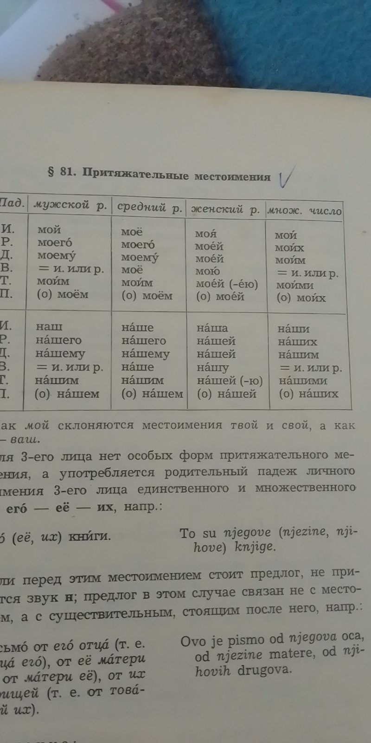
Dомашнее задание
На домашнее задание в ваших учебниках на странице 123 ответите в письменной форме на 4 - он задание. Doсвидания.

